Slide 1
INSTITUTO FRAY JUAN DE ZUMÁRRAGA

Slide 2
2. Nombre del proyecto
“SI ME CONOCES Y ME CUIDAS,
¡TE SABE MEJOR!”
Quinto grado de preparatoria

Slide 3
3. Número de equipo
Equipo 2
Asignaturas que intervienen y nombre de los profesores titulares:
1. Educación para la salud: Laura Martínez
2. Ética: Patricia Becerril Rodríguez
3. Química: María de Lourdes Jiménez

Slide 4
4. CICLO ESCOLAR: 2020-2021
Fecha de inicio: 17 de agosto del 2020
Fecha de terminación: 17 de mayo del 2021

Slide 5
5. JUSTIFICACIÓN
Según datos del Fondo de las Naciones Unidas para la Infancia (UNICEF), uno de cada 20 niñas y niños menores de 5 años y uno de cada 3 entre los 6 y 19 años padece sobrepeso u obesidad. Esto coloca a México entre los primeros lugares en obesidad infantil a nivel mundial, problema que se presenta más a menudo en los estados del norte y en comunidades urbanas. Dicho panorama predice a las futuras generaciones un escenario que ya vivimos, donde las principales causas de muerte son las enfermedades del corazón (20.1%), seguidas de diabetes (15.2%), y en las que el sobrepeso y la obesidad juegan un papel determinante. Pensamos que, si se concientiza a la población estudiantil sobre el aporte nutrimental de determinados vegetales fácilmente cultivables en casa, se podrá ayudar a disminuir, o incluso erradicar, el consumo de alimentos nocivos a la salud.

Slide 6
6. OBJETIVO GENERAL
Examinar los hábitos alimenticios que la población de quinto grado presenta mediante un análisis de su dieta y la consecuente valoración calórica diaria para que, posteriormente, se reflexione si ésta le beneficia o no y se reformule una dieta correcta, según sus características anatomofisiológicas, con el uso del Sistema Mexicano de Alimentos Equivalentes y la elaboración de un huerto casero que le permita cultivar los vegetales más convenientes según las modificaciones hechas.

Slide 7
7. OBJETIVOS DE CADA ASIGNATURA
EDUCACIÓN PARA LA SALUD | QUÍMICA | ÉTICA
Que los estudiantes identifiquen los alimentos que consumen frecuentemente y determinen su valor calórico y nutrimental con el uso de las guías que proporciona el Sistema Mexicano de Alimentos Equivalentes, para que ajusten las proporciones de cada grupo y puedan elaborar una dieta correcta. | Conocer, analizar y valorar el uso de agua en los cultivos de alimentos. Conocer, analizar y valorar el uso de composta en los cultivos de alimentos. Revisar cada semana su cultivo, anotar el volumen de agua utilizado y la frecuencia, tomar fotografías de su evolución hasta obtener sus alimentos. | Reconocer la dimensión humana como una entidad dotada de derechos, especialmente aquéllos que procuran una alimentación y salud adecuadas, de tal forman que el estudiante tome conciencia de su valor como persona y cuide sus hábitos alimentarios a través de una dieta correcta y el cultivo de hortalizas o vegetales en casa.

Slide 9
9. PREGUNTAS GUÍA
EDUCACIÓN PARA LA SALUD | QUÍMICA | ÉTICA
¿Qué alimentos son consumidos en mayor cantidad y frecuencia por los estudiantes de quinto grado? ¿Los estudiantes saben clasificar correctamente los alimentos en los grupos del plato del bien comer? ¿Los estudiantes saben cómo calcular sus requerimientos calóricos según sus características fisiológicas? ¿Los estudiantes saben elegir los alimentos adecuados para elaborar una dieta correcta? | ¿Por qué es importante el agua en nuestro huerto? ¿Cuánta agua necesitamos? ¿Qué tipo de agua se usa para nuestros cultivos? ¿Qué es una composta?, sus nutrientes para cultivo de hortalizas, vegetales y frutas. ¿Cuánta agua necesita?, ¿qué tipo de agua? y ¿Con qué frecuencia se usa? | ¿Qué define a la persona humana? ¿Cuáles son sus derechos? ¿Cuál es la importancia de una buena alimentación, acceso al agua limpia y fomento a la salud desde la perspectiva moral? ¿Cómo se relacionan los derechos y los valores de los estudiantes? ¿Cuál es la dimensión ética y moral del cuidado de la salud en el estudiante?

Slide 10
10. ESTRUCTURA INICAIL DE PLANEACIÓN SECUENCIA DIDÁCTICA INTERDISCIPLINARIA DE INICIO PROYECTO DE QUINTO GRADO SI ME CONOCES Y CUIDAS, ¡TE SABE MEJOR!

Slide 12
Evidencias
Dinámica de lotería sobre conceptos interdisciplinarios

Slide 13
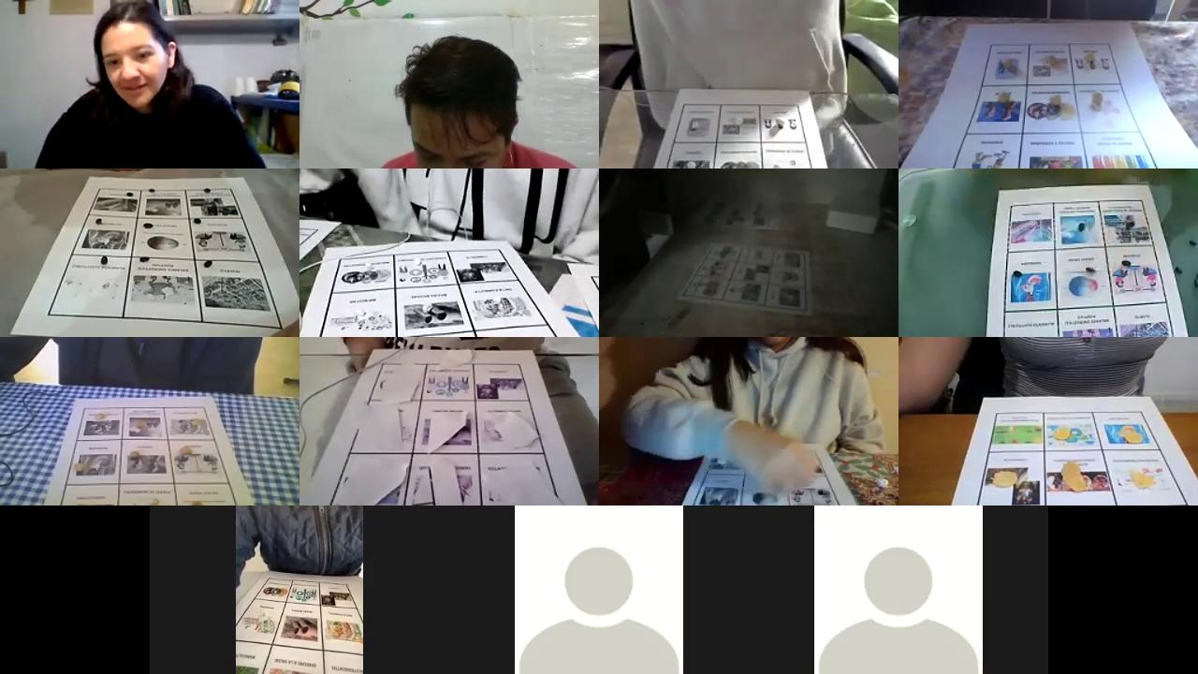
Clase virtual interdisciplinaria de inicio https://drive.google.com/file/d/1A0WP1dMGqTnj9ZK6bav-U8Ge6bXUi-th/view?usp=sharing

Slide 17
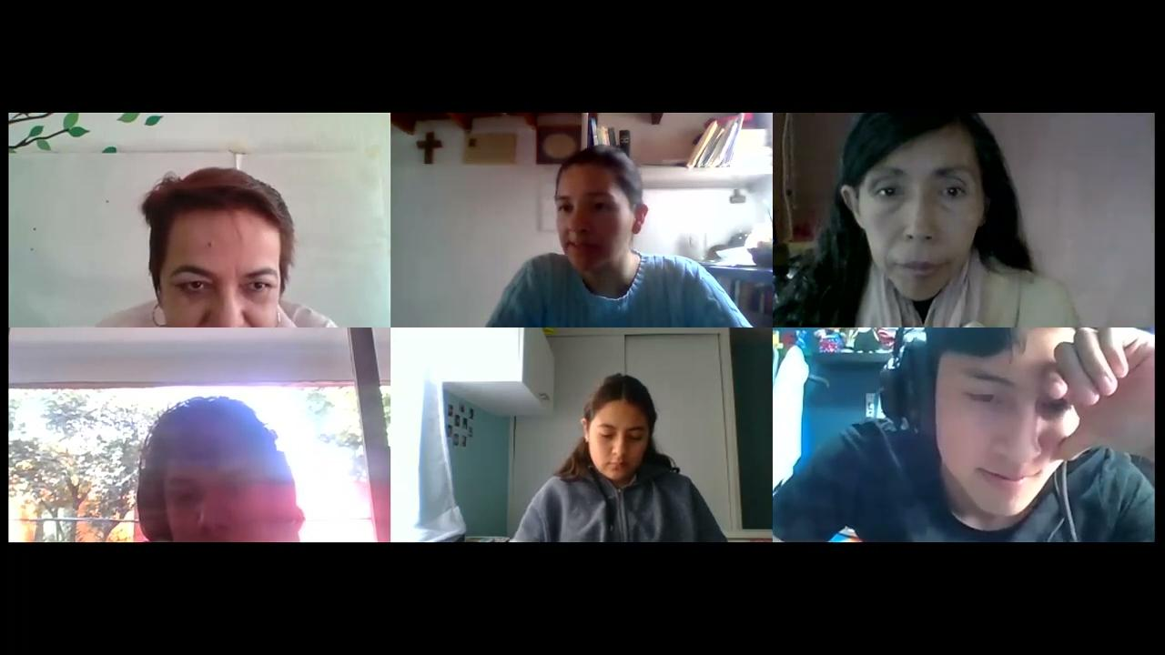
Clase virtual interdisciplinaria de desarrollo1 https://drive.google.com/file/d/1_ZrHPY38qmAE0908-jR4VuzY1bD_Ek2n/view?usp=sharing

Slide 18
El derecho a la alimentación y la salud

Slide 19
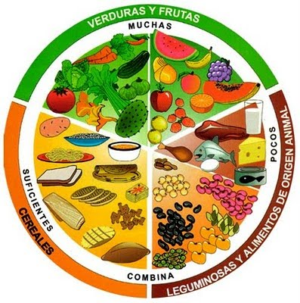
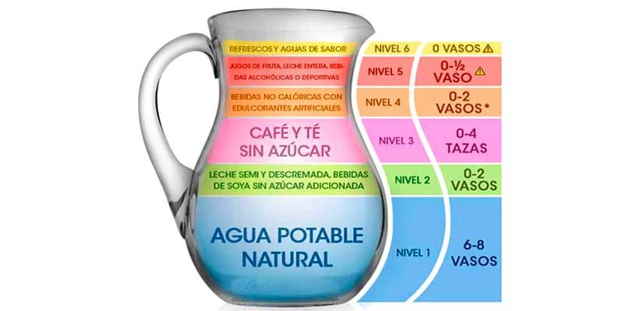
El plato del bien comer y la jarra del buen beber

Slide 20
Siembra de huertos caseros

Slide 21
Elaboración de composta

Slide 26
Desarrollo del huerto casero

Slide 29
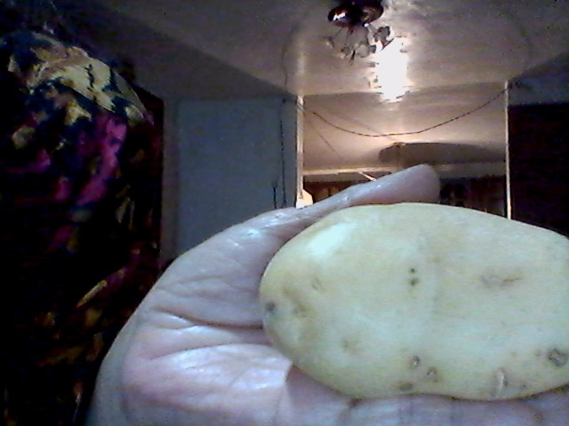

Slide 32
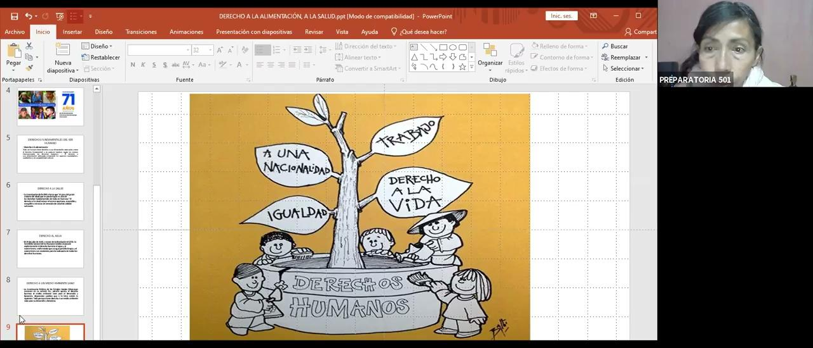
Evidencias: clase unidisciplinaria de Ética https://drive.google.com/file/d/1r6KH39onIPd564Hfiln9PetDdIA8lCeo/view?usp=sharing

Slide 33
Evidencias sobre el tema “Derecho a alimentación y la salud”

Slide 34
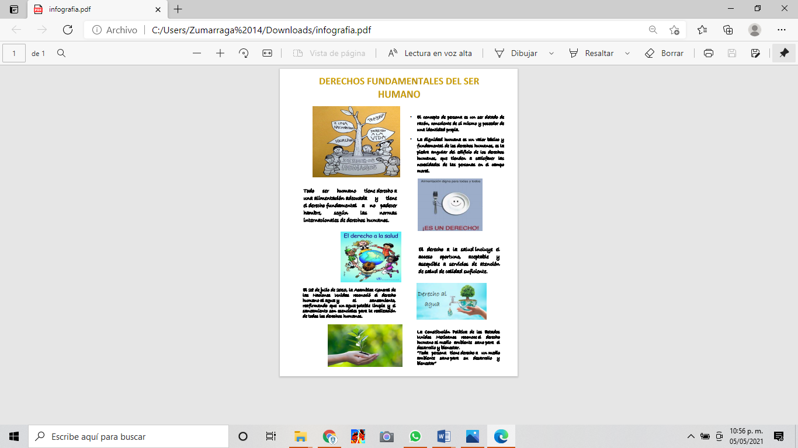

Slide 38
Evidencia: clase unidisciplinaria de desarrollo Educación para la salud https://drive.google.com/file/d/1A4VoOe8P5k54WGdP8-J4xsfcHjUDecHE/view?usp=sharing

Slide 40
Cálculo del IMC

Slide 42
Balanceo de macronutrientes

Slide 43
Cálculo del GER y GET

Slide 44
Cálculo del GER y GET

Slide 47
Evidencias de clase virtual “Uso del agua en el cultivo de alimentos”

Slide 53
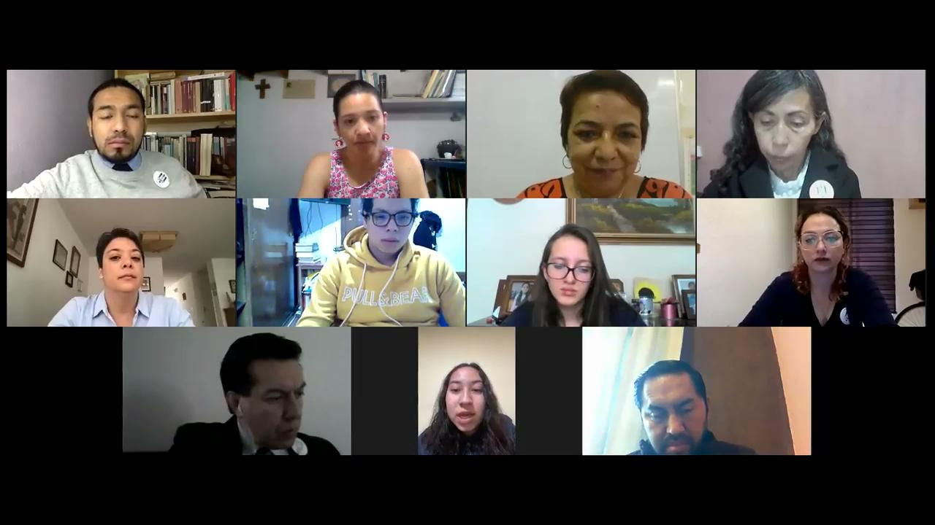
Clase virtual interdisciplinaria de cierre https://drive.google.com/file/d/1oQtoK6Mw4V5CE8TZBu4fCeaPVgjaxaIt/view?usp=sharing

Slide 55
Participación de la comunidad estudiantil y docentes del colegio

Slide 56
Cultivo de frijol

Slide 57
Platillos preparados con alimentos del huerto casero

Slide 58
Variedad de platillos presentados por los estudiantes

Slide 59
11. PRODUCTO FINAL INTERDISCIPLINARIO
Huerto casero
Tabla con el registro de los alimentos consumidos en una semana por los estudiantes.
Clasificación de los alimentos consumidos, según la guía del Plato del Bien Comer, y valoración calórica de éstos.
Cálculo de los requerimientos calóricos personales.
Elaboración de una dieta correcta a partir del balanceo de los macronutrimentos y el requerimiento calórico diario personal.
Platillo elaborado a partir del análisis del balanceo de carbohidratos, lípidos y proteínas, respetando los porcentajes de inclusión recomendados por la FAO; y con base en los requerimientos energétIcos personales de cada estudiante.

Slide 60
Producto final: Huerto casero

